Slide 1

Государственное профессиональное образовательное учреждение г. Кемерово
ОБРАЗОВАТЕЛЬНЫЙ ПРОЕКТ
«Там, где живет творчество»
Струкова Алиса Ивановна,
педагог-психолог
Кемерово, 2023 г.

Slide 2
Профессиональные подготовки
Швея
Портной
Вышивальщица
Штукатур
Маляр строительный
Облицовщик-плиточник
Слесарь-сантехник
Столяр строительный

Slide 3
Проблема:
трудная социально-психологическая адаптация обучающихся с ОВЗ к условиям социума
Новизна проекта:
использование арт-технологий
в деятельности обучающихся с ОВЗ
в условиях студии

Slide 4
Актуальность проекта:
коррекция психологического состояния обучающихся с ОВЗ;
формирование общих и профессиональных компетенций;
способствование развитию предпринимательских навыков.

Slide 5
Цель проекта:
укрепление психологического здоровья обучающихся с ОВЗ
через занятия творчеством
Задачи:
1. корректировать состояние психологического здоровья обучающихся;
2. разработать и реализовать программу арт-студии;
3. развивать творческую индивидуальность
и активность обучающихся;
4. содействовать развитию ОК и ПК, а так же предпринимательских навыков у обучающихся.

Slide 6
Назначение арт-технологий:
коррекция психологического здоровья;
формирование коммуникативной культуры;
средство, способствующее творческому раскрытию;
креативное саморазвитие.

Slide 7
Реализация проекта
- тестирование первокурсников; - разработка Программы арт-студии;
освоение современных арт-технологий в соответствии с программой; психологическая помощь в развитии эмоционально-нравственных возможностей; развитие художественно-прикладных умений и навыков;
результат реализации программы арт-студии; корректировка программы арт-студии
-
-
Подготовительный:
Основной:
Заключительный

Slide 8
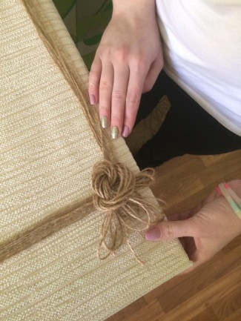
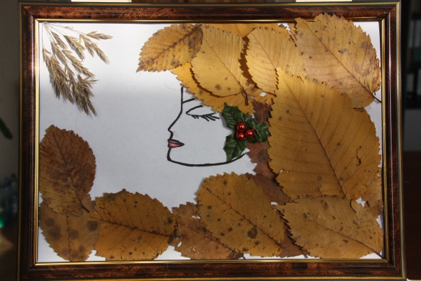
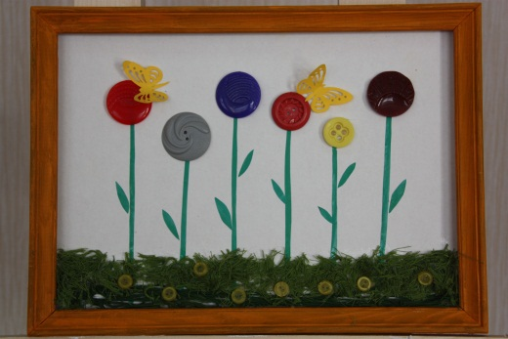
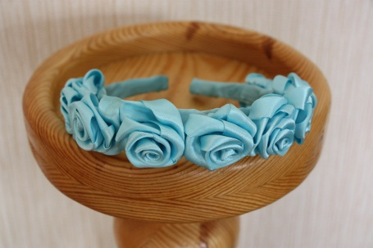
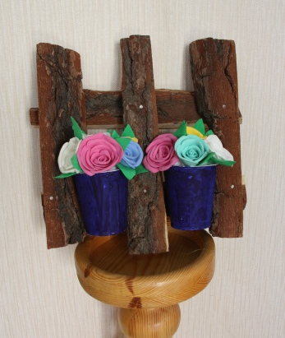
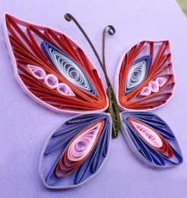
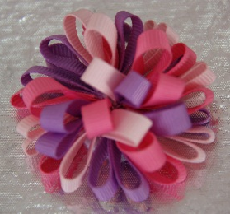
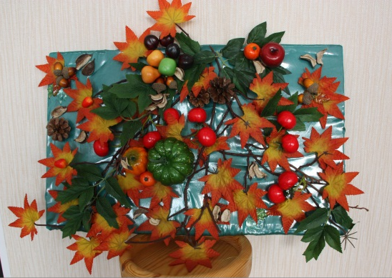
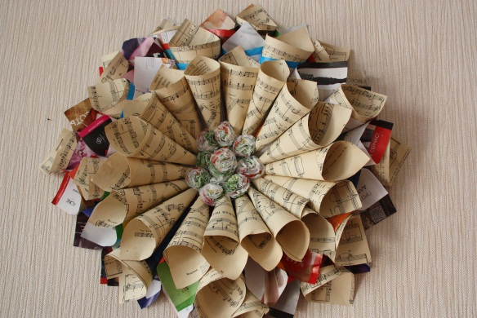
Арт - технологии:
- пэчворк;
- канзаши;
- кардмейкинг.
- прикладное творчество
с использованием
отходов производственного обучения профессиональных подготовок учреждения

Slide 9
Эмоциональное состояние группы

Slide 10
План реализации проекта
№ п/п | Мероприятия |  | Срок
1. Подготовительный этап
1. | Мониторинг психологического состояния первокурсников (тест Люшера) |  | Сентябрь
2. | Создание творческой группы и проекта |  | Сентябрь
3. | Подготовка методического и материально-технического обеспечения проекта |  | Сентябрь
2. Основной этап
4. | Работа арт-студии по направлениям : пэчворк; канзаши; кардмейкинг; - прикладное творчество с использованием отходов производственного обучения. | Октябрь-июнь
5. | Психологическое сопровождение деятельности обучающихся | Октябрь-июнь
6. | Оформление готовых работ в презентации и буклеты | Февраль-июнь
7. | Выставка работ в ГПОУ г. Кемерово | Май
8. | Участие в городских ярмарках и аукционах | Март-май
3. Заключительный этап
9. | Подведение итогов реализации проекта | Июнь
10. | Аукцион работ в ГПОУ г. Кемерово | Июнь
11. | Домашнее задание на лето студийцам | Июль-сентябрь
12. | Корректировка программы | Сентябрь

Slide 11
Материально-техническое и финансовое обеспечение
эффективное использование потенциала учреждения - помещение, компьютер, отходы от производственного обучения по профессиональным подготовкам (остатки тканей, ниток, кожи, обоев; опилки, деревянные спилы, краска, клей, бумага)
средства от предпринимательской и иной приносящей доход деятельности учреждения
(приобретение канцелярских и декоративных материалов) .

Slide 12
Ожидаемые результаты:
1. стабилизация психологических процессов обучающихся;
2. раскрытие творческого потенциала обучающихся;
3. повышение социальной активности обучающихся;
4. формирование профессиональных и предпринимательских навыков.

Slide 13
Первоначальный тест Люшера (сентябрь - первокурсники)
Реализации проекта

Slide 14
Сравнительные тесты Люшера

Slide 15
Результаты реализации проекта:
динамика психологического здоровья обучающихся;

Slide 16
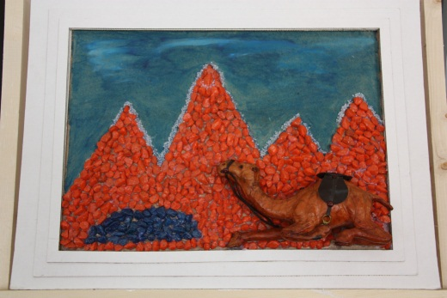
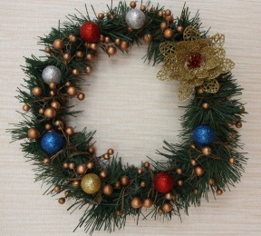
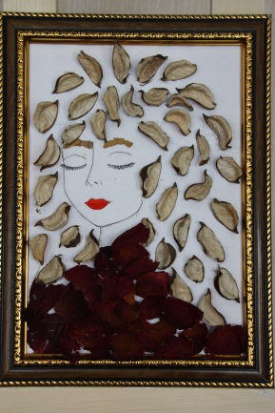
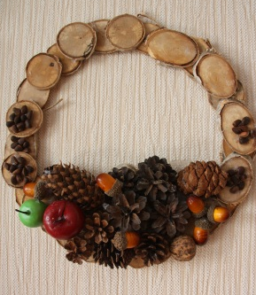
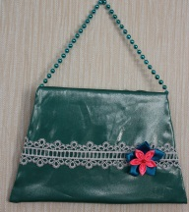
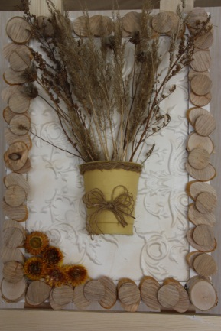
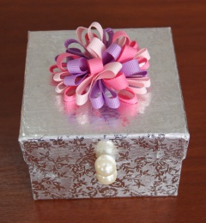
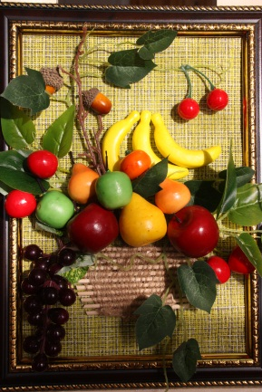
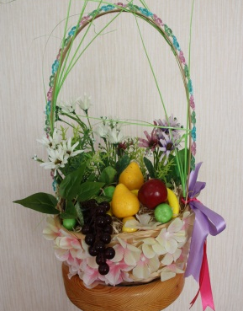
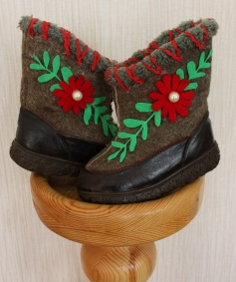
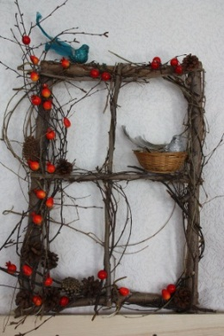
Результаты реализации проекта:
образовательная среда студии, способствует развитию общих и профессиональных компетенций;
применение арт-технологий в деятельности обучающихся содействует развитию предпринимательских навыков.

Slide 17
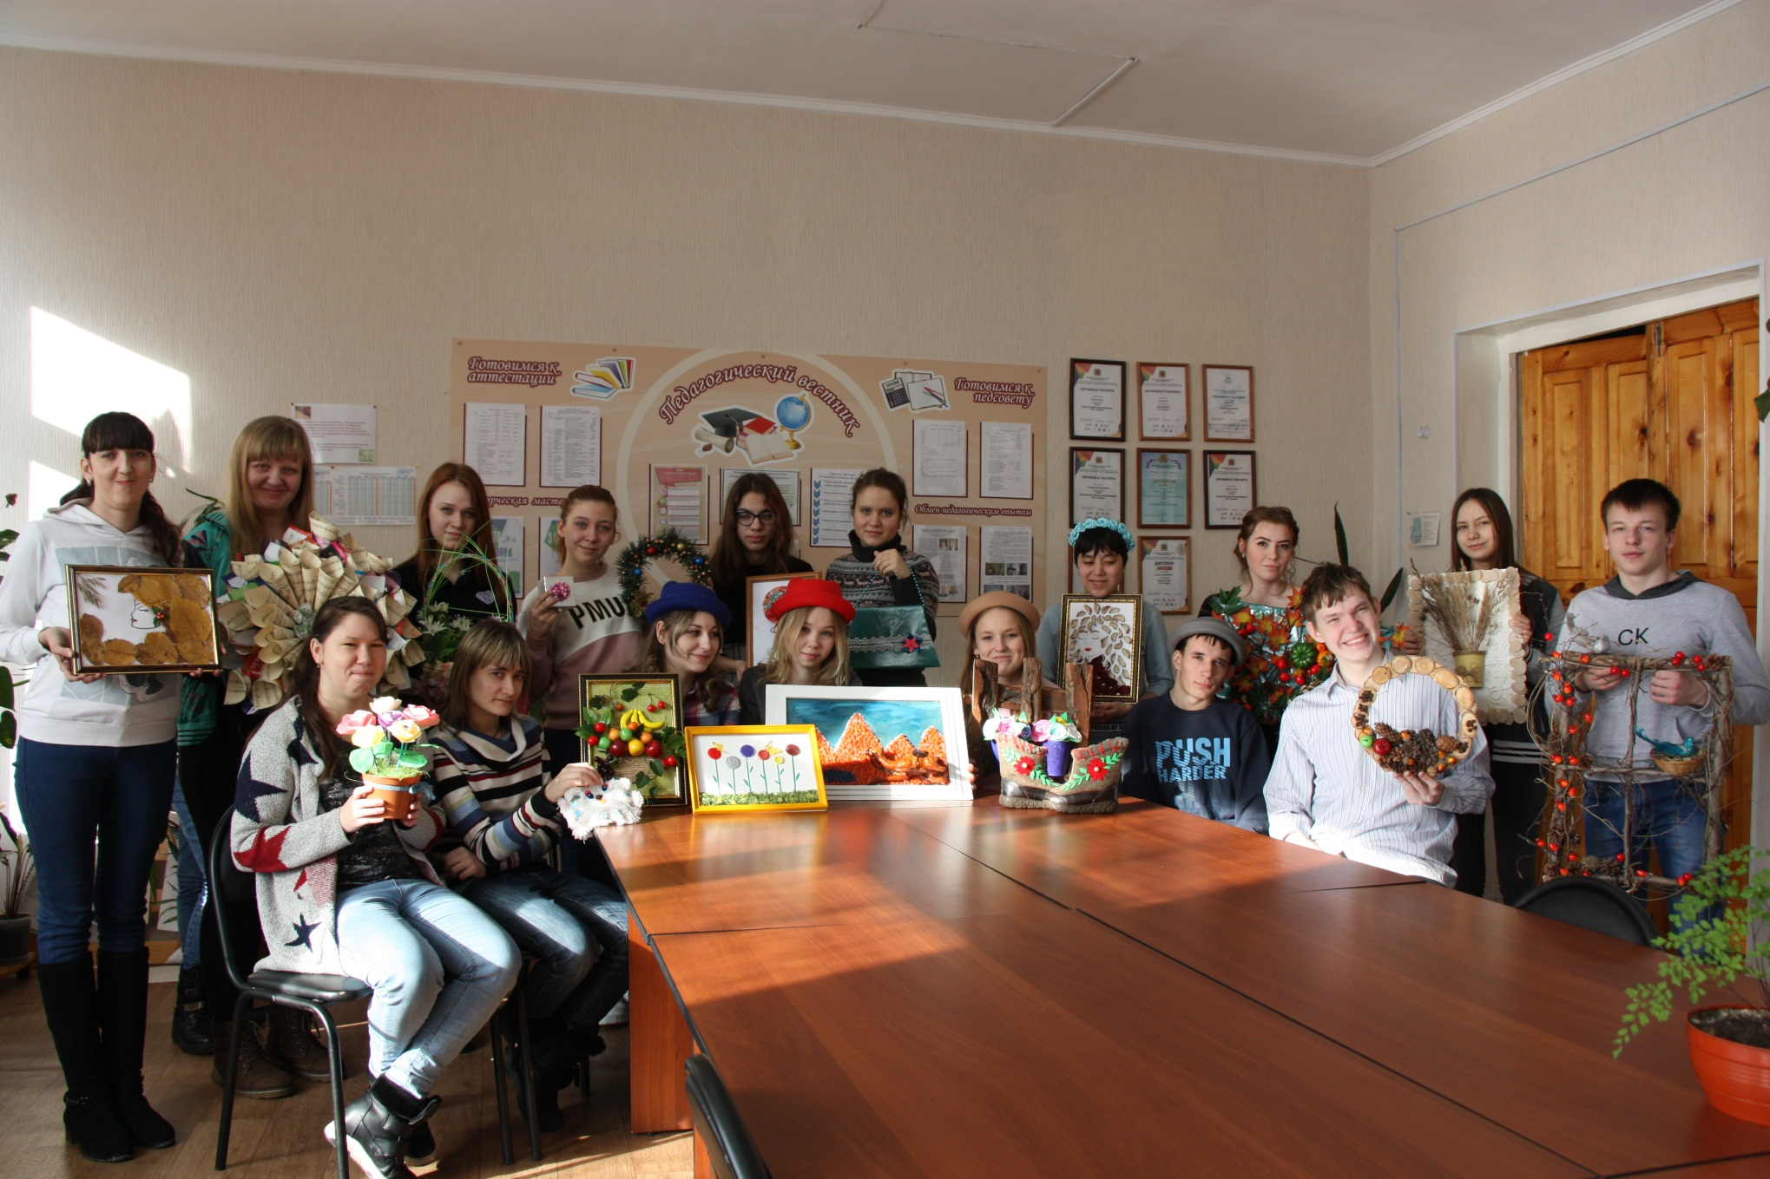
Благодарю за внимание!

